Slide 1
FUNCION LINEAL
Una función lineal f tiene por criterio la ecuación f(x)=mx+b, donde m y b son constantes reales.
F(X) =es función lineal
Y= ecuación lineal

Slide 2
La pendiente
El número m recibe el nombre de pendiente y representa la inclinación de la recta.
El número b recibe el nombre de intersección con el eje y

Slide 3
Reconocer m y b
m= -4/3 b= 1/3
m= 3/2 b= 8/2 = 4
m= -2/5 b= -20/5= -4

Slide 4
Reconocer m y b
m= 3 b= 4
m= -2 b= 6
m= 8 b= -4
m= 4/5 b=-7

Slide 5
Grafica de una función lineal
La grafica de la función lineal puede ser
CRECIENTE m>0
FUNCION LINEAL
DECRECIENTE m=0
CONSTANTE m<0

Slide 6
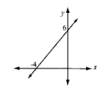
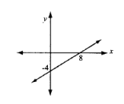
Grafica de una función lineal
Función lineal Creciente

Slide 7
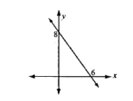
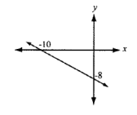
Grafica de una función lineal
Función lineal decreciente

Slide 8
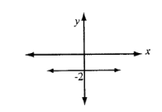
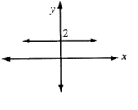
Grafica de la función lineal
Función lineal constante

Slide 9
COMO OBTENER LA PENDIENTE
La pendiente se puede obtener dado dos pares ordenados. La formula para obtener la pendiente es

Slide 10
Ejemplo Encuentre la pendiente de la función lineal f cuya grafica pertenecen los puntos (2,-4)(1,1)
La pendiente es

Slide 11
Obtener el termino b
La formula para encontrar el termino b es
El término b es la intersección con el eje y.
El término b es parte del criterio de la función.

Slide 12
Ejemplo: Encuentre el criterio de la función lineal f cuya grafica pertenecen los puntos (2,-4)(1,1)
Paso 1
Paso 2
Forma de escribir la respuesta

Slide 13
El mismo ejercicio presentado de otra manera
Encuentre el criterio de
la función lineal f cuya
grafica pertenecen los
puntos (2,-4)(1,1)
Si f es una función lineal tal que f(2)=-4 y f(1)=1, entonces se cumple que

Slide 14
Ejercicio: Para realizar en clase
La ecuación de una recta que contiene los puntos
( 2,0) y ( -4,3)
A)
B)
C)
D)

Slide 15
Respuesta al ejercicio anterior
Respuesta opción D

Slide 16
Intersección con el eje X
Se obtiene haciendo
La respuesta se escribe en forma de par lineal

Slide 17
Ejemplo: La grafica de la función dada por interseca el eje “x” en
A)
B)
C)
D)
Solución
b= 1/3
m= -1/2
-b/m = 2/3

Slide 18
Intersección con el eje y
La intersección con el eje y es el término b
La respuesta se escribe como un par ordenado
( x, y)

Slide 19
Ejemplo: La grafica de la función dada por interseca el eje “y” en
A)
B)
C)
D)
La intersección con el eje y es el término b
Respuesta B

Slide 20
Interpretar la grafica
De la grafica de una función lineal se puede extraer información para obtener el criterio de la ecuación.

Slide 21
Ejemplo
Observe
Pares ordenados
( -4,0)(0,6)
Obtenemos la pendiente con la fórmula
Obtenemos b con solo fijarnos en la intersección con el eje y.
y= 3/2x +6

Slide 22
Ejemplo
Observe
Pares ordenados
(0,-4) ( 8,0)
Obtenemos la pendiente con la fórmula
Obtenemos b con solo fijarnos en la intersección con el eje y.
y = 1/2x- 4

Slide 23
Ejemplo
Observe
Pares ordenados
(0,6) ( 0,8)
Obtenemos la pendiente con la fórmula
Obtenemos b con solo fijarnos en la intersección con el eje y.
y= -4/3x + 8

Slide 24
Ejemplo
Observe
Pares Ordenados
(-10,0) ( 0,-8)
Obtenemos la pendiente con la fórmula
Obtenemos b con solo fijarnos en la intersección con el eje y.
F(x)= -4/5x - 8

Slide 25
Ejemplo
Observe
Constante
No hay pendiente
Solo hay intersección con el eje y
b=2
y = 2

Slide 26
Ejemplo
Observe
Constante
No hay pendiente
Solo hay intersección con el eje y
b= -2
y= -2

Slide 27
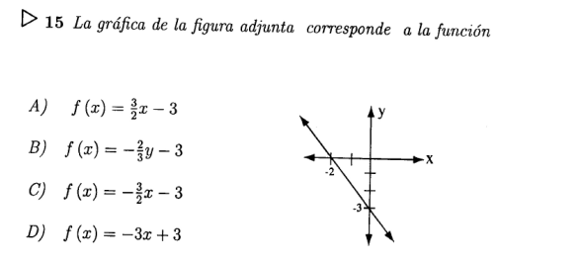
Ejercicio de Examen solución C

Slide 28
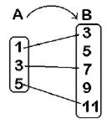
Otro ejemplo
Dominio = {1, 3,5}
Codominio = {3,5,7,9,11}
Ámbito (rango o recorrido) = {3,7,11}

Slide 29
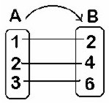
Recordar de la lección 1
Dominio = {1, 2, 3}
Codominio = {2, 4, 6}
Ámbito (rango o recorrido) = {2, 4, 6}

Slide 30
Criterio de una función a partir de un grafico satelital
Ejemplo 1
Si A = {1, 2, 3} y B = {2, 4, 6} y su correspondencia es el doble.
F(x)=2X

Slide 31
Ejemplo 2
¿Cuál es el criterio de la función?
Entonces f(x) = 2x + 1
En efecto:
f(1) = 2 • 1 + 1 = 3
f(3) = 2 • 3 + 1 = 7
f(5) = 2 • 5 + 1 = 11

Slide 32
Problemas formando el criterio de una función
Ejemplo
Un carpintero gasta $350 por cada silla que haga más un monto fijo de $2.000 por día ¿cuánto gastará si hace 2 sillas por día? ¿Cuánto gastará si hace 4, 6 u 8 sillas por día?

Slide 33
Ejemplo 3
Un carpintero gasta $350 por cada silla que haga más un monto fijo de $2.000 por día ¿cuánto gastará si hace 2 sillas por día? ¿Cuánto gastará si hace 4, 6 u 8 sillas por día?

Slide 34
Solución
Para este ejemplo, x representa cada silla y f(x) el costo de fabricarla, lo cual significa que el costo es igual a multiplicar 350 por cada silla y sumarle el gasto fijo. Es decir:
f(x) = 350x + 2.000

Slide 35
Continua
Para encontrar la respuesta sustituimos el valor de dicha variable en el criterio de la función.
f(2) = 350 • 2 + 2.000
f(2) = 700 + 2.000
f(2) = 2.700
Entonces si hace solamente 2 sillas en un día, gastaría $2.700 en hacerlas.

Slide 36
¿Cuánto gastará si hace 4, 6 u 8 sillas por día?
f(4) = 350 • 4 + 2.000 = 3.400
f(6) = 350 • 6 + 2.000 = 4.100
f(8) = 350 • 8 + 2.000 = 4.800

